Slide 1

Presentación
SMTP
Realizado por:
Pablo Ortiz y Rafael Auxilia

Slide 2

ÍNDICE
01. Configuración Correo
02. Backend
03. Frontend

Slide 3

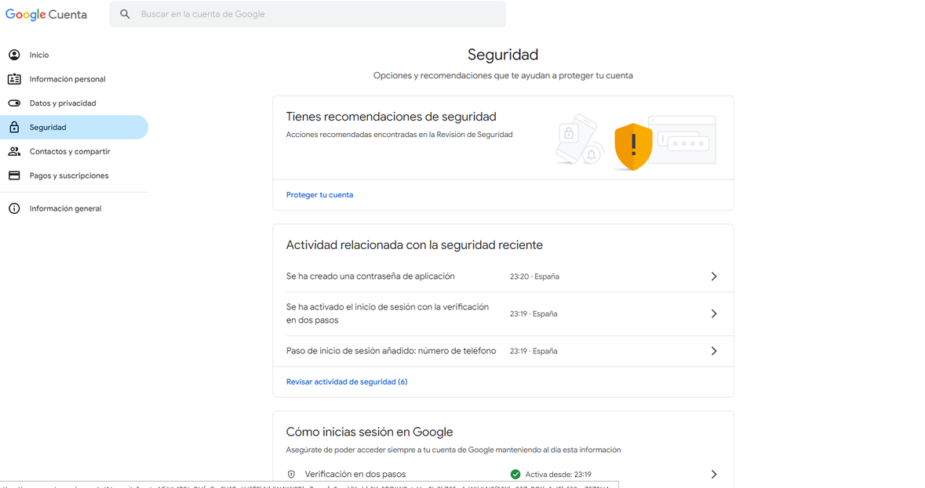
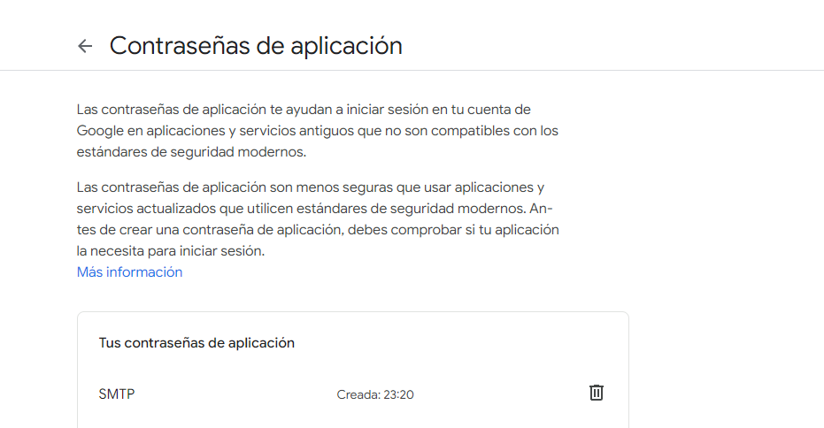
01. CONFIGURACIÓN CORREO
Tienes que tener una cuenta de google, activar la verificación en dos pasos y crear una contraseña de aplicación la cual hay que guardar.

Slide 4
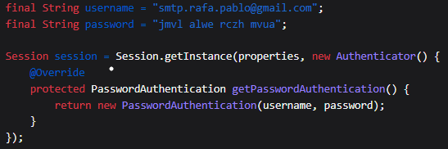
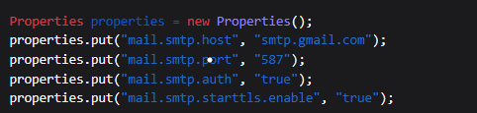
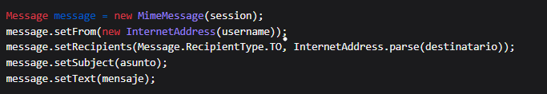
02. BACKEND
1. Configuración de Propiedades del Servidor SMTP
2. Autenticación
Esta sección configura las propiedades necesarias para conectarse al servidor SMTP de Gmail. Es fundamental establecer el host, el puerto y habilitar la autenticación y TLS para garantizar una conexión segura. Esto es crucial para el envío de correos electrónicos a través de servicios como Gmail
Aquí se realiza la autenticación del usuario utilizando el nombre de usuario y la contraseña. La clase Authenticator permite que la sesión SMTP se autentique correctamente antes de enviar un correo. Es importante manejar esta información de manera segura, evitando exponer credenciales sensibles en el código.
En esta sección, se crea el mensaje que se enviará. Se establece el remitente, los destinatarios, el asunto y el cuerpo del mensaje. Utilizar la clase MimeMessage permite enviar mensajes más complejos (como correos con formato HTML o archivos adjuntos) en el futuro.

Slide 5
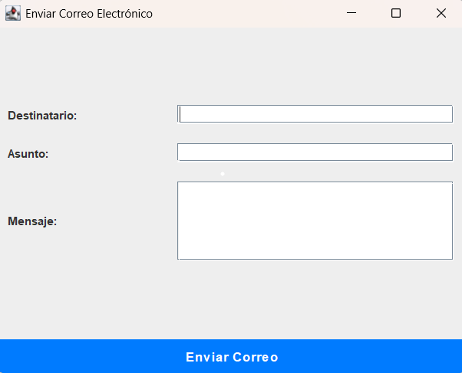
03. FRONTEND
El frontend de la aplicación de mensajería ofrece una interfaz intuitiva y responsiva que permite a los usuarios enviar correos electrónicos de manera fácil y rápida. Incluye formularios con validaciones en tiempo real y retroalimentación inmediata, asegurando una experiencia fluida. Además, su diseño atractivo y moderno mejora la usabilidad, facilitando la interacción desde cualquier dispositivo.

Slide 6
Muchas
GRACIAS

